Slide 1
UỶ BAN NHÂN DÂN QUẬN PHÚ NHUẬN
TRƯỜNG TIỂU HỌC NGUYỄN ĐÌNH CHÍNH
TẬP ĐỌC
BÈ XUÔI SÔNG LA

Slide 2
Bức tranh vẽ cảnh gì?
Bè: Các cây được ken vào nhau hoặc xếp
chồng lên nhau và buộc lại rồi thả trôi
trên sông: bè gỗ, bè tre, bè chuối.

Slide 3
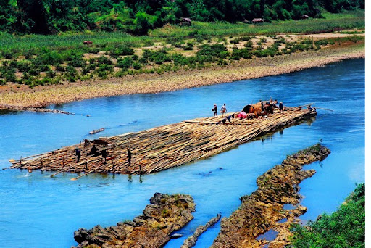

Slide 4
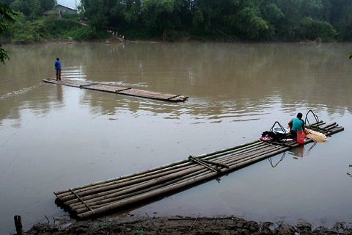

Slide 5
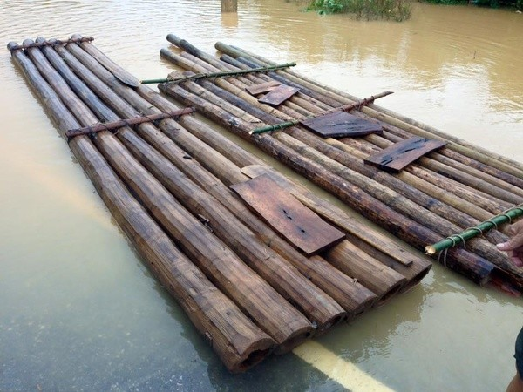

Slide 6
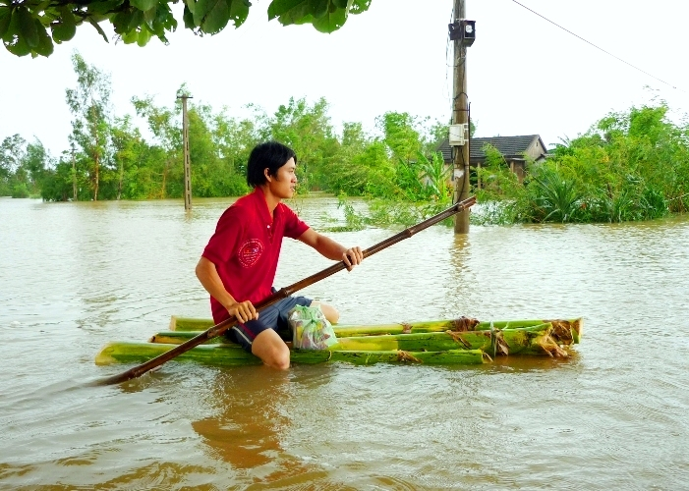

Slide 7
Thứ Tư, ngày 2 tháng 3 năm 2022
Tập đọc
Bè xuôi sông La
Vũ Duy Thông

Slide 8
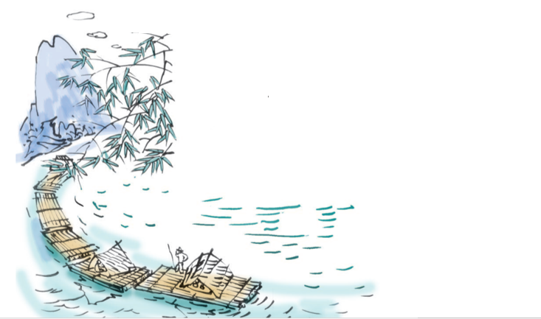
Bè xuôi sông La
Bè ta xuôi sông La Dẻ cau cùng táu mật Muồng đen và trai đất Lát chun rồi lát hoa.
Sông La ơi sông La Trong veo như ánh mắt Bờ tre xanh im mát Mươn mướt đôi hàng mi. Bè đi chiều thầm thì Gỗ lượn đàn thong thả Như bầy trâu lim dim Đằm mình trong êm ả Sóng long lanh vẩy cá Chim hót trên bờ đê.
Ta nằm nghe, nằm nghe Giữa bốn bề ngây ngất Mùi vôi xây rất say Mùi lán cưa ngọt mát Trong đạn bom đổ nát Bừng tươi nụ ngói hồng Đồng vàng hoe lúa trổ Khói nở xoà như bông. Vũ Duy Thông

Slide 9
Bài thơ chia làm 3 khổ
Khổ 1: 4 dòng đầu
Khổ 2: 10 dòng tiếp theo
Khổ 3: 8 dòng cuối

Slide 10
Bè xuôi sông La
Bè ta xuôi sông La Dẻ cau cùng táu mật Muồng đen và trai đất Lát chun rồi lát hoa.
Sông La ơi sông La Trong veo như ánh mắt Bờ tre xanh im mát Mươn mướt đôi hàng mi. Bè đi chiều thầm thì Gỗ lượn đàn thong thả Như bầy trâu lim dim Đằm mình trong êm ả Sóng long lanh vẩy cá Chim hót trên bờ đê.
1
3
Ta nằm nghe, nằm nghe Giữa bốn bề ngây ngất Mùi vôi xây rất say Mùi lán cưa ngọt mát Trong đạn bom đổ nát Bừng tươi nụ ngói hồng Đồng vàng hoe lúa trổ Khói nở xoà như bông. Vũ Duy Thông
2

Slide 11
Luyện đọc
Từ ngữ
- Dẻ cau, táu mật, muồng đen, trai đất, ngây ngất, vàng hoe.
-Bè:
Các cây được ken vào nhau hoặc xếp
chồng lên nhau và buộc lại rồi thả trôi
trên sông: bè gỗ, bè tre, bè chuối.
/
Bè ta xuôi sông La
Dẻ cau cùng táu mật
Muồng đen và trai đất
Lát chun rồi lát hoa
/
/
/

Slide 12
Luyện đọc
Từ ngữ
- Dẻ cau, táu mật, muồng đen, trai đất, ngây ngất, vàng hoe.
-Bè:
Các cây được ken vào nhau hoặc xếp
chồng lên nhau và buộc lại rồi thả trôi
trên sông: bè gỗ, bè tre, bè chuối.
Bè ta/ xuôi sông La
Dẻ cau/cùng táu mật
Muồng đen /và trai đất
Lát chun/rồi lát hoa
-Lán cưa:
Nơi tập trung gỗ lại và sau đó rã
gỗ ra thành cột, kèo, ván, …

Slide 13
Tìm hiểu bài

Slide 14
Bè ta xuôi sông La Dẻ cau cùng táu mật Muồng đen và trai đất Lát chun rồi lát hoa.
* Những loại gỗ quý nào đang xuôi dòng sông La?
Bè xuôi sông La chở nhiều loại gỗ quý như: dẻ cau, táu mật, muồng đen, trai đất, lát chun, lát hoa.

Slide 15
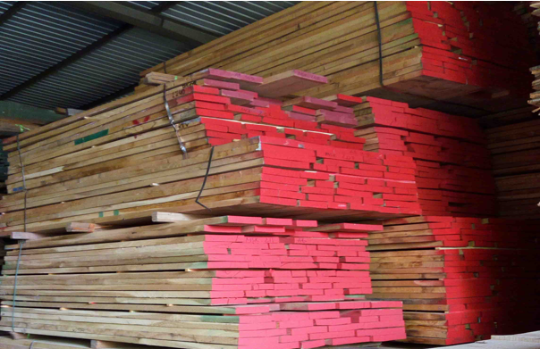
Gỗ dẻ cau

Slide 16
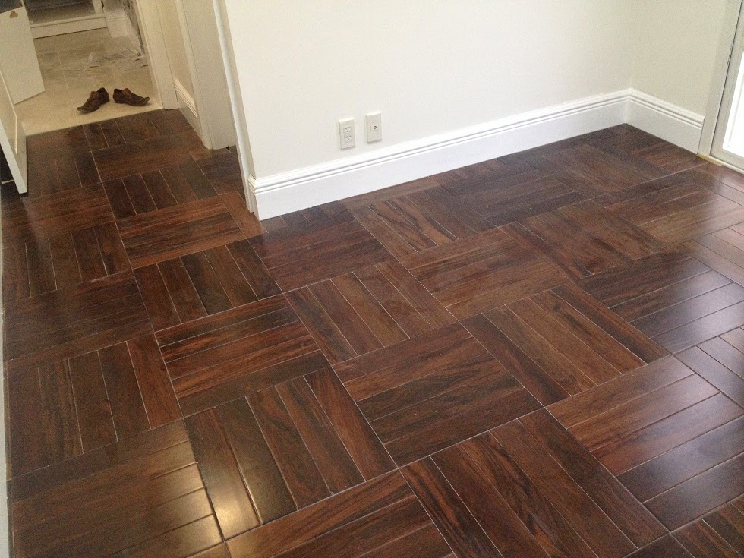
Sàn nhà gỗ muồng đen

Slide 17
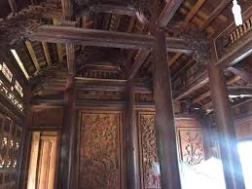
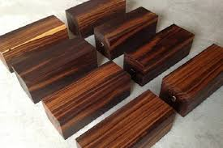
Gỗ Táu mật và nhà làm bằng gỗ táu
Saøn goã caây muoàng ñen

Slide 18
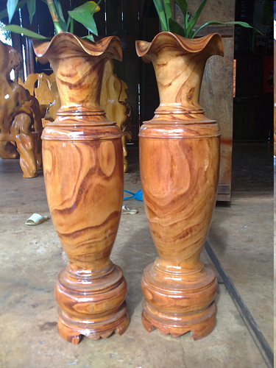
Cặp lộc bình bằng gỗ trai

Slide 19
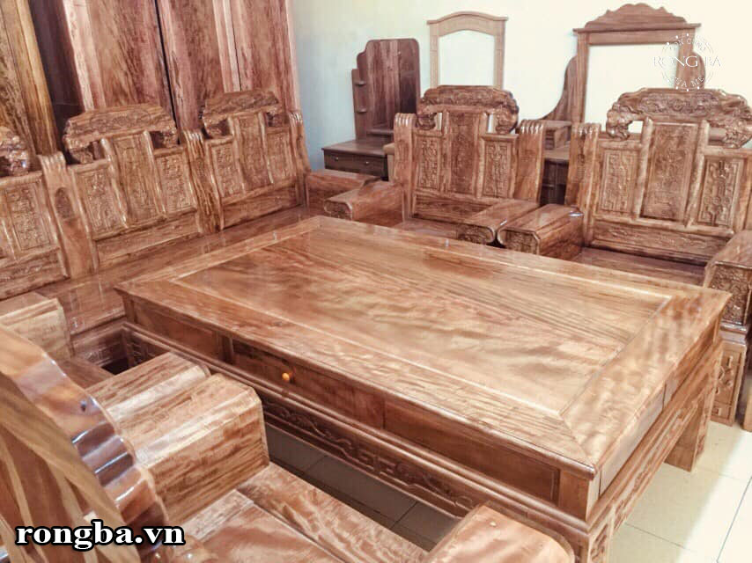
Bộ bàn ghế làm bằng gỗ lát hoa

Slide 20
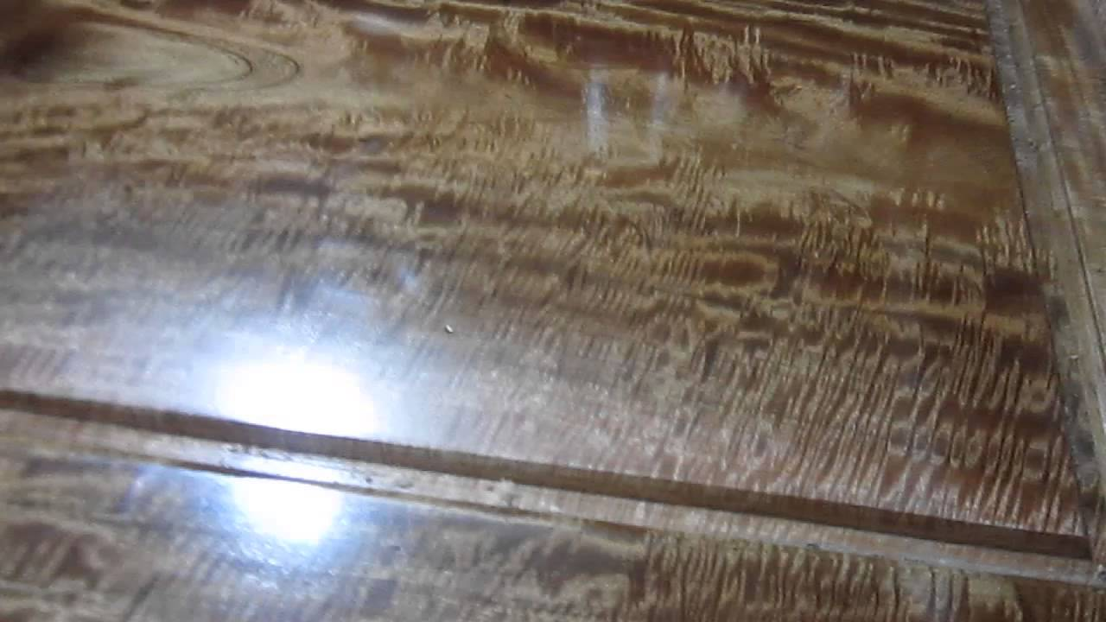
Gỗ lát chun

Slide 21
Sông La ơi sông La Trong veo như ánh mắt Bờ tre xanh im mát Mươn mướt đôi hàng mi. Bè đi chiều thầm thì
Gỗ lượn đàn thong thả Như bầy trâu lim dim Đằm mình trong êm ả Sóng long lanh vẩy cá Chim hót trên bờ đê.
Sông La đẹp như thế nào?
Nước sông La trong veo như ánh mắt. Hai bên bờ, hàng tre xanh mướt như đôi hàng mi. Những gợn sóng được nắng chiếu long lanh như vẩy cá. Người đi bè nghe thấy được cả tiếng chim hót trên bờ đê.

Slide 22
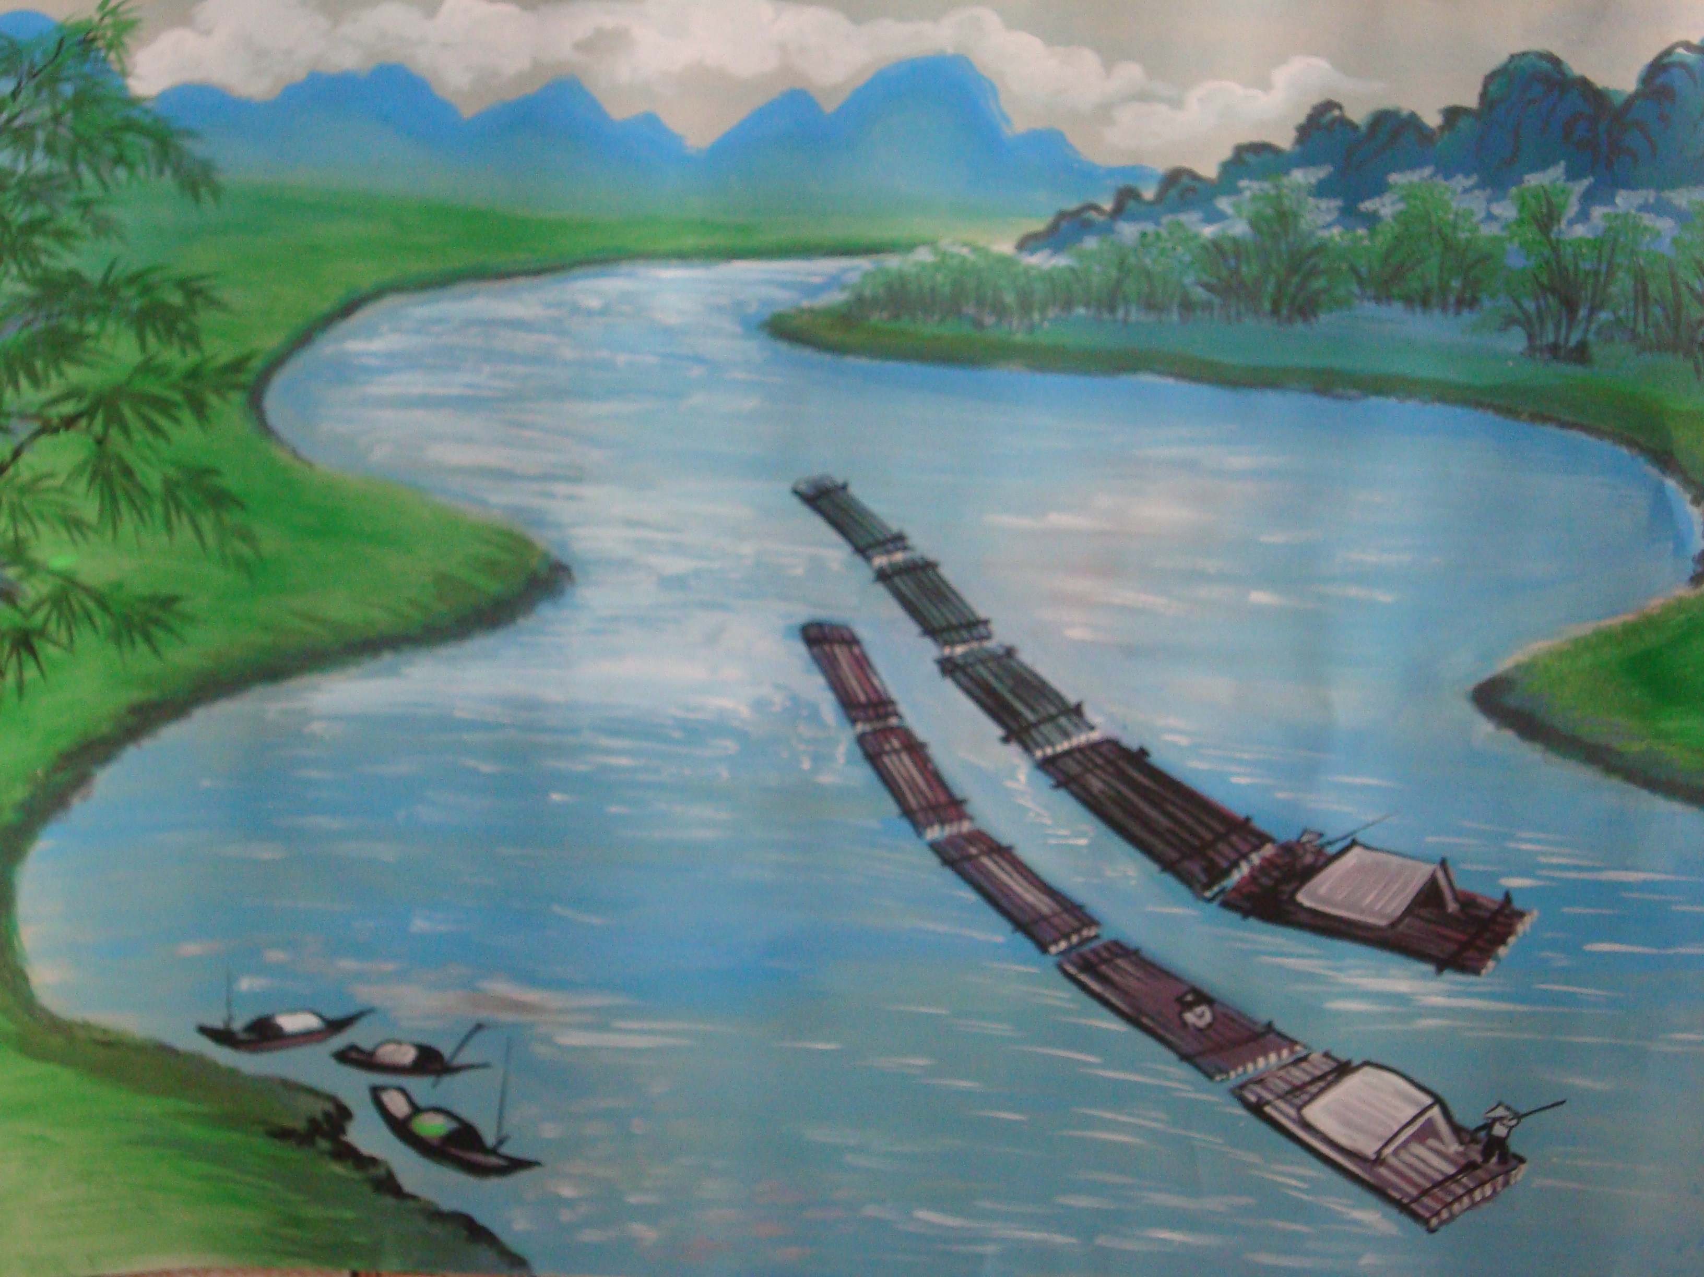

Slide 23
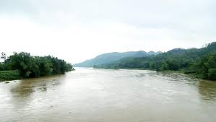

Slide 24
Sông La ơi sông La Trong veo như ánh mắt Bờ tre xanh im mát Mươn mướt đôi hàng mi. Bè đi chiều thầm thì
Gỗ lượn đàn thong thả Như bầy trâu lim dim Đằm mình trong êm ả Sóng long lanh vẩy cá Chim hót trên bờ đê.
Câu 2: Chiếc bè gỗ được ví với cái gì? Cách nói ấy có gì hay?
- Chiếc bè gỗ được ví với đàn trâu đằm mình thong thả trôi theo dòng sông.
Cách so sánh như thế làm cho cảnh bè gỗ trôi trên sông hiện lên rất cụ thể, sống động.

Slide 25
Bè xuôi sông La
Bè ta xuôi sông La Dẻ cau cùng táu mật Muồng đen và trai đất Lát chun rồi lát hoa.
Sông La ơi sông La Trong veo như ánh mắt Bờ tre xanh im mát Mươn mướt đôi hàng mi. Bè đi chiều thầm thì Gỗ lượn đàn thong thả Như bầy trâu lim dim Đằm mình trong êm ả Sóng long lanh vẩy cá Chim hót trên bờ đê.
* Khổ thơ 1 và 2 nói lên vẻ đẹp bình yên trên dòng sông La.
* Khổ thơ 1 và 2 nói lên điều gì?

Slide 26
Ta nằm nghe, nằm nghe Giữa bốn bề ngây ngất Mùi vôi xây rất say Mùi lán cưa ngọt mát Trong đạn bom đổ nát Bừng tươi nụ ngói hồng Đồng vàng hoe lúa trổ Khói nở xoà như bông. Vũ Duy Thông
Câu 3: Vì sao đi trên bè, tác giả lại nghĩ đến mùi vôi xây, mùi lán cưa và những mái ngói hồng?
Vì tác giả mơ tưởng đến ngày mai, những chiếc bè gỗ được chở về xuôi sẽ góp phần vào công cuộc xây dựng lại quê hương đang bị chiến tranh tàn phá.

Slide 27
Câu 4: Hình ảnh “ Trong đạn bom đổ nát, bừng tươi nụ ngói hồng” nói lên điều gì?
a. Nói lên nhân dân ta bất chấp đạn bom của kẻ thù.
b. Nói lên tài trí và sức mạnh của nhân dân ta trong công cuộc dựng xây đất nước.
c. Cả hai ý trên.
* Khổ thơ 3 nói lên điều gì?
* Khổ thơ 3 nói lên sức sống mạnh mẽ của con người Việt Nam.

Slide 28
NỘI DUNG
Ca ngợi vẻ đẹp của dòng sông La và sức sống mạnh mẽ của con người Việt Nam.

Slide 29
Luyện đọc diễn cảm
Sông La ơi sông La Trong veo như ánh mắt Bờ tre xanh im mát Mươn mướt đôi hàng mi. Bè đi chiều thầm thì Gỗ lượn đàn thong thả Như bầy trâu lim dim Đằm mình trong êm ả Sóng long lanh vẩy cá Chim hót trên bờ đê.

Slide 30
Luyện đọc diễn cảm
Sông La ơi sông La Trong veo như ánh mắt Bờ tre xanh im mát Mươn mướt đôi hàng mi. Bè đi chiều thầm thì Gỗ lượn đàn thong thả Như bầy trâu lim dim Đằm mình trong êm ả Sóng long lanh vẩy cá Chim hót trên bờ đê.

Slide 31
NỘI DUNG
Ca ngợi vẻ đẹp của dòng sông La và sức sống mạnh mẽ của con người Việt Nam.

Slide 32
TIẾT HỌC KẾT THÚC
TẠM BIỆT!

